Slide 1



無機・金属系プリカーサ
LJパラメータ取得のための
DFT計算自動化開発案
— LJ(ε,σ)データセット自動生成：推奨スタック（QE/CP2K + D4 + AiiDA）—
2026-01-14
Notes:
[Sources] - https://foundation.quantum-espresso.org/ (Quantum ESPRESSO Foundation logo) - https://www.cp2k.org/logo (CP2K logo page / assets) - https://aiidalab.readthedocs.io/en/latest/_static/aiidalab_logo.png (AiiDAlab logo) [/Sources]

Slide 2
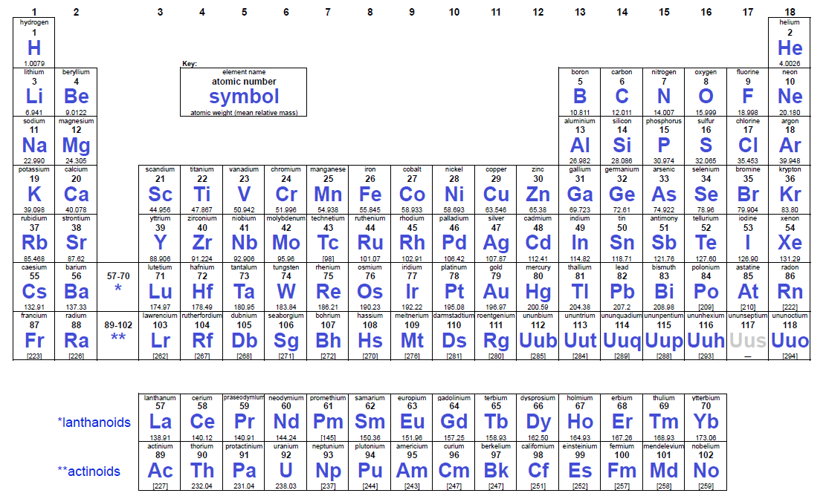
R&D提案 / 2026-01-14
Slide 2/20
概要
本資料のゴールと構成
ゴール
構成（20枚）
無機・金属系プリカーサ（元素多・大規模）を対象に
LJ(ε,σ)を “再現可能に” 自動生成する開発案を提示
推奨：周期DFT（QE/CP2K）＋ DFT-D4 ＋ AiiDA運用
1–4: 要求と前提
5–8: 手法全体像・エンジン比較
9–16: 実装詳細（QE/CP2K/BigDFT/D4/写像/QA/スキーマ）
17–20: スケール戦略・ロードマップ・提案まとめ
対象の特徴：元素が広い
無機・金属系プリカーサLJパラメータ取得のためのDFT計算自動化開発案
Notes:
[Sources] - https://www.theochem.ru.nl/~pwormer/Knowino/knowino.org/wiki/File_Periodic_table.html (Periodic table image; public domain notice) [/Sources]

Slide 3
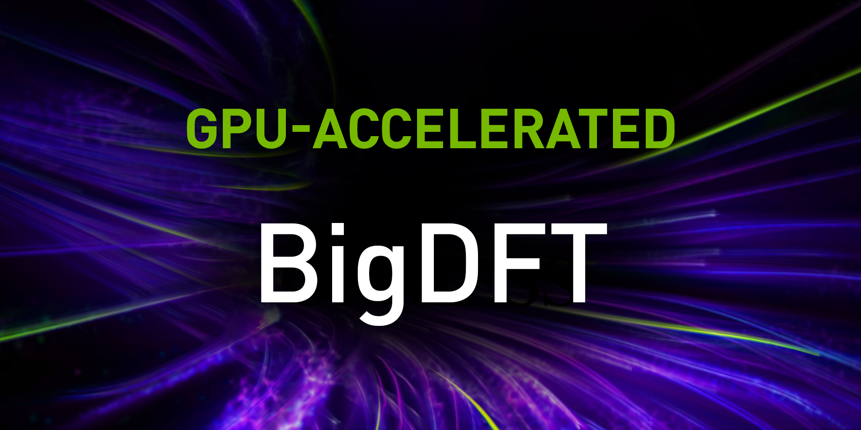
R&D提案 / 2026-01-14
Slide 3/20
結論
結論：無機・金属プリカーサ向けの推奨スタック
① DFTエンジン
② LJラベル生成
③ 自動化基盤
主軸：Quantum ESPRESSO（周期材料探索）
補完：CP2K（大セル/界面/MD）
特化：BigDFT（巨大系×直交セルなど）
外付け：DFT-D4（分散係数 C6 等）
写像：σ（有効半径）＋ ε（C6整合）
小規模校正：SAPT/高精度PESで係数調整
AiiDA：高スループット＋完全な来歴
失敗耐性（再投入/チェックポイント）
DB化（再学習・監査に強い）
構造生成
(候補/表面/クラスター)
周期DFT
(QE/CP2K)
分散モデル
(DFT-D4)
LJ写像
(ε,σ)
QA/校正
(小規模SAPT)
学習データ
(Parquet/DB)
無機・金属系プリカーサLJパラメータ取得のためのDFT計算自動化開発案
Notes:
[Sources] - https://pseudopotentials.quantum-espresso.org/ (QE pseudopotential support & libraries) - https://www.cp2k.org/ (CP2K overview: methods, parallel/GPU, GPL) - https://www.aiida.net/sections/about.html (AiiDA: high-throughput, provenance) - https://dftd4.readthedocs.io/ (DFT-D4 overview) - https://www.nvidia.com/es-la/data-center/gpu-accelerated-applications/bigdft/ (BigDFT overview + image) [/Sources]

Slide 4
R&D提案 / 2026-01-14
Slide 4/20
前提
要求整理：無機・金属プリカーサ × 材料探索
データセットの最低限（推奨）
前提（この領域でよく詰まる点）
カテゴリ
保存内容（例）
• 元素が広い → 擬ポテン/基底の可用性と品質が律速
• 金属・開殻 → スピン/電荷状態の管理、SCF安定化が必須
• 大きい系（表面/クラスター/溶媒和） → 並列効率・再計算耐性
• LJを“DFTから直接”は出ない → 生成規約（写像）を固定する
構造
組成、格子、原子座標、酸化数/スピン(推定可)
DFT設定
XC, k点, カットオフ, 擬ポテンID, 収束閾値
D4出力
原子電荷(EEQ等)、C6, C8, 分散エネルギー
LJラベル
σ_i/ε_i（またはペアσ_ij/ε_ij）、混合則
QA
エラー種別、再計算ログ、外れ値フラグ
ポイント
“LJの定義（写像・混合則・校正法）” を固定し、
DFT計算は再現可能な「中間量（密度/電荷/C6）」までで止めると量産しやすい。
無機・金属系プリカーサLJパラメータ取得のためのDFT計算自動化開発案
Notes:
[Sources] - https://www.aiida.net/sections/about.html (AiiDA: provenance & HT) - https://dftd4.readthedocs.io/ (DFT-D4: charge-dependent dispersion) [/Sources]

Slide 5
R&D提案 / 2026-01-14
Slide 5/20
手法
LJ(ε,σ)ラベル生成の選択肢（整理）
A) D4/TS → 物理量写像（量産向き）
B) ダイマーPES→LJフィット
• DFT→分散係数(C6等)を取得
• 有効半径→σ、C6整合→ε
• 小規模校正で全体を揃える
• 配向×距離スキャンで相互作用曲線を作成
• 静電/誘起を分けてLJ成分を最小二乗
• ただし大規模/周期系はコスト増
C) SAPT/EDA→(disp+exch)のみ写像
D) 物性フィット（密度/ΔHvap等）
• 成分分解で“LJに対応する部分”を抽出
• 校正用の少数データとして強力
• 金属・大系には適用制約が大きい
• MDで再現したい物性に合わせて最適化
• “用途特化”のLJを得られる
• 自動化は可能だが反復コスト大
結論：A) “DFT→D4→写像” を主軸にし、C)（少数の高精度）で校正する設計が量産向き。
無機・金属系プリカーサLJパラメータ取得のためのDFT計算自動化開発案
Notes:
[Sources] - https://dftd4.readthedocs.io/ (DFT-D4 overview) - https://pubs.aip.org/aip/jcp/article/150/15/154122/76314/A-generally-applicable-atomic-charge-dependent (D4 uses EEQ charges by default) [/Sources]

Slide 6
R&D提案 / 2026-01-14
Slide 6/20
提案
提案：LJデータセット自動生成フロー（量産設計）
候補生成
(プリカーサ/表面/クラスター)
DFT（周期）
QE or CP2K
安定化
(スピン/混合/Smearing)
DFT-D4
(C6, 電荷, Edisp)
LJ写像
σ/ε
QA/再計算
(収束/外れ値)
Dataset
(Parquet/DB)
量産のための“設計パラメータ”
最終成果物（学習に効く“中間量”も保存）
• 擬ポテン/基底の固定（セット化）
• 金属・開殻：初期スピン/電荷候補を複数試行
• 収束困難系：混合法、Smearing、閾値の段階化
• 失敗時の自動フォールバック（QE↔CP2K、設定強化）
• LJラベル：σ_i/ε_i（or σ_ij/ε_ij） + 混合則
• D4：原子電荷(EEQ等), C6/C8, Edisp
• DFT：エネルギー、力、電子状態（収束ログ）
• Provenance：入力/出力/コードver/実行環境
無機・金属系プリカーサLJパラメータ取得のためのDFT計算自動化開発案
Notes:
[Sources] - https://www.aiida.net/sections/about.html (AiiDA: provenance & HT) - https://pseudopotentials.quantum-espresso.org/ (QE pseudopotential ecosystem) - https://www.cp2k.org/ (CP2K: DFT via GPW/GAPW; parallel+CUDA; GPL) - https://dftd4.readthedocs.io/ (DFT-D4 library) [/Sources]

Slide 7
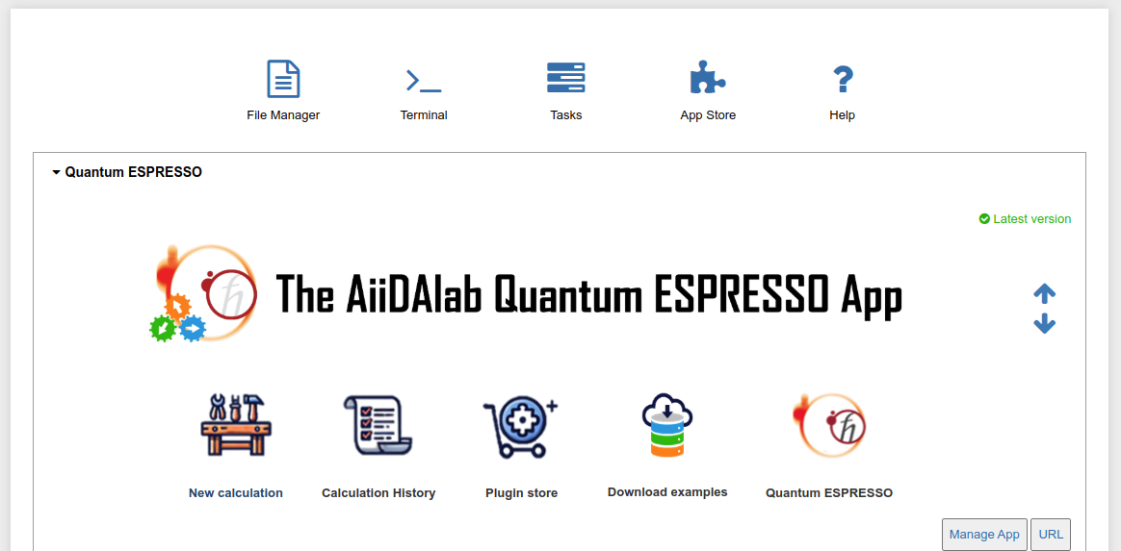
R&D提案 / 2026-01-14
Slide 7/20
実装
自動化アーキテクチャ案（AiiDA中心）
AiiDAlab-QE（UI例）
推奨アーキテクチャ（ヘッドレス運用）
ワークフロー/来歴
AiiDA（再現性、再実行、スケール）
構造生成/前処理
ASE / pymatgen / 自社生成器
DFTエンジン
Quantum ESPRESSO / CP2K / BigDFT
分散・写像
DFT-D4 → LJ写像（σ/ε）
解析/QA
Python（外れ値、再計算、校正係数）
データ基盤
Parquet / SQL / オブジェクトストレージ
無機・金属系プリカーサLJパラメータ取得のためのDFT計算自動化開発案
Notes:
[Sources] - https://www.aiida.net/news/posts/2025-03-14-aiidalab-qeapp.html (AiiDAlab-QE start page screenshot) - https://www.aiida.net/sections/about.html (AiiDA: high-throughput, provenance) [/Sources]

Slide 8
R&D提案 / 2026-01-14
Slide 8/20
比較
DFTエンジン比較（無機・元素多・大規模の観点）
推奨順位（本目的：材料探索×LJデータセット量産）
順位
候補
強み（要約）
注意点
ライセンス/導入
1
Quantum ESPRESSO
周期材料探索の標準。NC/US/PAW擬ポテン＋SSSP等の整備。
入力/運用はWF前提。金属・開殻の安定化設定が鍵。
GPL / NGCコンテナも有
2
CP2K
大セル・界面・液相に強い（GPW/GAPW）。MOLOPT+GTHで運用しやすい。
基底/カットオフ依存を管理。固体はSR基底も検討。
GPL / GPU(CUDA)
3
BigDFT
波レット基底＋線形スケールで巨大系に強い。
周期計算は直交セル制約が残りやすい（用途選別）。
OSS / NVIDIAで紹介
4
GPAW
Python/ASE統合で自動化しやすい。
金属・大規模周期計算は設定調整が必要。
GPL
5
VASP(参考)
周期DFTの事実上標準（既存導入なら強力）。
商用ライセンスが最大の障壁。
商用
※目安（本資料の要件に対する相対評価）
無機・金属系プリカーサLJパラメータ取得のためのDFT計算自動化開発案
Notes:
[Sources] - https://pseudopotentials.quantum-espresso.org/ (QE: pseudopotential types, SSSP mention) - https://www.quantum-espresso.org/Doc/pw_user_guide/node5.html (QE: GPL terms) - https://catalog.ngc.nvidia.com/orgs/hpc/containers/quantum_espresso (QE: NGC container) - https://www.cp2k.org/ (CP2K: GPL, GPU, scope) - https://www.cp2k.org/exercises:2018_uzh_cmest:faq (CP2K: recommended DZVP-MOLOPT-GTH + GTH-PBE) - https://www.nvidia.com/es-la/data-center/gpu-accelerated-applications/bigdft/ (BigDFT overview) - https://bigdft-suite.readthedocs.io/en/latest/overview/functionality.html (BigDFT: non-orthorhombic cells TBD) - https://l_sim.gitlab.io/bigdft-suite/PyBigDFT/build/html/BigDFT.UnitCells.html (PyBigDFT: only orthorhombic cells supported) [/Sources]

Slide 9
R&D提案 / 2026-01-14
Slide 9/20
各論
Quantum ESPRESSO（周期材料探索の主軸）
LJ生成フローでの使い方（例）
1) 構造最適化：金属はsmearing＋混合を標準化
2) 単点：電荷/密度を安定に取得
3) 外付けDFT-D4：lattice付きでC6等を算出
4) σ/ε写像＋QA（外れ値は再計算）
本目的での強み
• 擬ポテン（NC/US/PAW）に対応し、材料探索の事例が多い
• SSSP等の“検証済みライブラリ”の導線が太い
• NGCコンテナ（GPU/HPC向け）など運用資産が豊富
無機・金属系プリカーサLJパラメータ取得のためのDFT計算自動化開発案
Notes:
[Sources] - https://pseudopotentials.quantum-espresso.org/ (QE supports NC/US/PAW, mentions SSSP/PSlibrary) - https://www.quantum-espresso.org/Doc/pw_user_guide/node5.html (QE is GPL) - https://catalog.ngc.nvidia.com/orgs/hpc/containers/quantum_espresso (NGC container for QE) - https://www.aiida.net/news/posts/2025-03-14-aiidalab-qeapp.html (AiiDAlab-QE ecosystem mention) [/Sources]

Slide 10
R&D提案 / 2026-01-14
Slide 10/20
各論
CP2K（大セル・界面・液相の主軸）
CP2K
GPW/GAPWにより、固体・液体・分子・周期系を横断して扱える枠組み
本目的での強み
推奨の“デフォルトセット”（例）
• 大きい系（溶媒和クラスター、界面）を回しやすい
• MPI＋スレッド＋CUDAで効率よく並列実行
• MOLOPT基底＋GTH擬ポテンの標準運用が整備
• DZVP-MOLOPT-GTH + GTH-PBE（迷ったら）
• 固体/金属：SR基底（-SR-GTH）も検討
• 収束：カットオフ/REL_CUTOFFの段階化
• D4は外付け（格子付きで計算）
材料探索で “表面＋吸着前駆体” のような大セルが出る場合、CP2Kが主力になりやすい。
無機・金属系プリカーサLJパラメータ取得のためのDFT計算自動化開発案
Notes:
[Sources] - https://www.cp2k.org/ (CP2K: scope, parallel & CUDA, GPL) - https://www.cp2k.org/exercises:2018_uzh_cmest:faq (Recommended DZVP-MOLOPT-GTH & GTH-PBE) - https://github.com/cp2k/cp2k (CP2K GitHub overview) [/Sources]

Slide 11
R&D提案 / 2026-01-14
Slide 11/20
各論
BigDFT（巨大系・GPU特化の“刺さる領域”）
技術ポイント
• 波レット基底の実空間表現＋大規模並列
• 線形スケール法を備える（系が大きいほど効く）
• GTH/HGH擬ポテンを利用
• 制約例：非直交セルは “TBD/制限” の扱いが残る
位置づけ（本案件）
• 主軸（何でも来る結晶探索）には制約が出る可能性
• ただし “巨大クラスター/直交セルでの周期” では強力
• 役割分担：QE/CP2Kで一般探索 → BigDFTで特化領域を加速
→ 直交セル化できる系／クラスターに優先投入
無機・金属系プリカーサLJパラメータ取得のためのDFT計算自動化開発案
Notes:
[Sources] - https://www.nvidia.com/es-la/data-center/gpu-accelerated-applications/bigdft/ (BigDFT overview + image; wavelets, linear scaling, GTH/HGH PPs) - https://bigdft-suite.readthedocs.io/en/latest/overview/functionality.html (BigDFT: non-orthorhombic cells marked TBD) - https://l_sim.gitlab.io/bigdft-suite/PyBigDFT/build/html/BigDFT.UnitCells.html (PyBigDFT: only orthorhombic cells supported) [/Sources]

Slide 12
R&D提案 / 2026-01-14
Slide 12/20
実装
DFT-D4：分散係数を“外付けで統一生成”する
なぜD4？（本案件で効く理由）
概念式（例）
• 電荷依存の分散（DFT-D4）で、元素多でも一貫した扱いが可能
• デフォルトはEEQ電荷で“頑健・高速”に動く
• 周期構造は lattice 行列を渡して計算できる
E_disp = − Σ_{i<j} ( C6_ij / r_ij^6 ) · f_damp(r_ij) + …
D4: C6_ij を “電荷（EEQ等）×局所環境” でスケーリング
統合フロー（実装イメージ）
DFT計算
(QE/CP2K)
構造＋電荷
(EEQ/外部電荷)
dftd4
(周期：lattice可)
C6/C8/Edisp
出力
LJ写像
(σ,ε)
保存
(DB/Parquet)
無機・金属系プリカーサLJパラメータ取得のためのDFT計算自動化開発案
Notes:
[Sources] - https://pubs.aip.org/aip/jcp/article/150/15/154122/76314/A-generally-applicable-atomic-charge-dependent (D4 default uses EEQ partial charges; robust/efficient) - https://dftd4.readthedocs.io/en/latest/reference/fortran.html (Periodic structure via lattice keyword) - https://dftd4.github.io/dftd4/module/dftd4_cutoff.html (Lattice vectors in periodic computations) - https://dftd4.readthedocs.io/ (DFT-D4 library overview) [/Sources]

Slide 13
R&D提案 / 2026-01-14
Slide 13/20
実装
LJ写像：C6整合＋有効半径から (ε,σ) を定義
Lennard–Jones（12-6）
写像レシピ（例：量産向け）
V_LJ(r) = 4 ε [ (σ/r)^12 − (σ/r)^6 ]
・最小位置: r_min = 2^(1/6) σ
・長距離: V ~ − (4 ε σ^6) / r^6 → C6_LJ = 4 ε σ^6
1) σ_ij を “有効半径” から決める
σ_ij = κσ · (R_i + R_j)/2 （RはD4/元素半径など）
2) ε_ij を C6_ij と整合させる
ε_ij = κε · C6_ij / (4 σ_ij^6)
3) κσ, κε は少数の校正セットで最適化
実務上のポイント（“定義”を固定して学習可能にする）
• LJはモデルなので、写像の自由度（κσ, κε, 混合則）を “記録” して再現可能にする
• 金属/イオン性が強い場合：LJだけで吸収せず、電荷モデル（固定/環境依存）と併用する方が安全
• 校正は「少数×高精度」でよい（例：代表的な元素ペアと配位環境）
無機・金属系プリカーサLJパラメータ取得のためのDFT計算自動化開発案
Notes:
[Sources] - https://dftd4.readthedocs.io/ (DFT-D4 provides dispersion coefficients such as C6 for atom pairs) [/Sources]

Slide 14
R&D提案 / 2026-01-14
Slide 14/20
実装
校正セット設計：少数の“高精度”で写像係数を決める
校正の目的
候補となる高精度ラベル（例）
• 写像係数（κσ, κε）と混合則を“破綻しにくく”する
• 金属/配位環境に起因する系統誤差を吸収する
• DFT設定（XC, 擬ポテン）差のバイアスを把握する
• 小分子・非周期：SAPT（エネルギー分解）
• 代表ダイマーのPES（距離/配向）
• 既知データ（ベンチマーク）を活用
校正セットの作り方（例）
1
元素のクラスタリング（周期表ブロック/価電子/酸化数）
2
代表ペア選定（M–X, M–M, X–X）
3
代表配位環境（4配位/6配位/π配位など）
4
小さなモデル（クラスター/分子）で高精度計算
5
κσ, κε を最適化 → 大量生成へ展開
無機・金属系プリカーサLJパラメータ取得のためのDFT計算自動化開発案
Notes:
[Sources] - https://www.aiida.net/sections/about.html (AiiDA: provenance helps calibration tracking) [/Sources]

Slide 15
R&D提案 / 2026-01-14
Slide 15/20
実装
学習データのスキーマ案（推奨：中間量も保存）
推奨スキーマ（例）
例：レコード（JSON風）
フィールド
例
備考
{
"structure_id": "…",
"engine": "QE",
"dft": {"xc":"PBE","pseudo":"SSSP","kmesh":[4,4,4]},
"d4": {"charge_model":"EEQ","C6": "…"},
"lj": {"sigma": "…", "epsilon": "…", "mix":"LB"},
"qa": {"scf": "ok", "outlier": false},
"provenance": {"aiida_uuid": "…"}
}
structure_id
hash
格子/座標/元素/電荷等から
composition
TiCl4
探索用途では重要
cell
3×3行列
周期系の再現性
xc/pseudo/kpoints
PBE/SSSP/…
DFT設定の固定
d4: charges
EEQ/q
入力電荷も保存
d4: C6
C6_ij
LJ写像の根拠
lj: sigma/epsilon
σ_i, ε_i
混合則orペアも
qa_flags
scf_fail, outlier
自動QAの結果
provenance
aiida UUID
再現・監査向け
“写像の根拠（C6, 半径, 係数）” まで保存しておくと、後からLJ定義を変更しても再生成できる。
無機・金属系プリカーサLJパラメータ取得のためのDFT計算自動化開発案
Notes:
[Sources] - https://www.aiida.net/sections/about.html (AiiDA provenance tracking) - https://dftd4.readthedocs.io/ (DFT-D4 output basis for mapping) [/Sources]

Slide 16
R&D提案 / 2026-01-14
Slide 16/20
運用
QA/QC：高スループットで“落ちる理由”を潰す
失敗時ポリシー（推奨）
自動QAチェック（例）
• SCF：最大反復、残差、エネルギードリフト
• 幾何：異常に短い距離（衝突）、セル体積の破綻
• 物性：金属/絶縁体判定の揺れ（smearing依存）
• D4：電荷の発散、異常なC6（外れ値）
• LJ：σ/εの分布監視（元素別ヒストグラム）
SCF失敗？
→ 混合法/Smearing/初期スピン変更で再投入
それでも失敗
→ エンジン切替（QE↔CP2K）または除外
成功 → D4 → LJ → 保存
無機・金属系プリカーサLJパラメータ取得のためのDFT計算自動化開発案
Notes:
[Sources] - https://www.aiida.net/sections/about.html (AiiDA: checkpointing & robust HT engine) [/Sources]

Slide 17
R&D提案 / 2026-01-14
Slide 17/20
運用
スケール戦略：計算コストを“段階的に”配分する
基本方針
• まずは “安定に回る設定” を固定し、再計算率を下げる
• 低コスト評価 → DFT（主軸） → 高精度（校正）の3層に分ける
• BigDFTは「刺さる系」に限定投入し、全体最適を狙う
スループットを上げる実務ノブ
• QE：SSSP等の“検証済み擬ポテン”＋NGC等のコンテナで環境差を減らす
• CP2K：DZVP-MOLOPT-GTHを起点に、固体はSR基底へ分岐（収束と速度の両立）
• AiiDA：再投入・途中復帰・来歴管理で「やり直し工数」を削減
無機・金属系プリカーサLJパラメータ取得のためのDFT計算自動化開発案
Notes:
[Sources] - https://pseudopotentials.quantum-espresso.org/ (QE pseudopotentials and libraries) - https://catalog.ngc.nvidia.com/orgs/hpc/containers/quantum_espresso (QE NGC container) - https://www.cp2k.org/exercises:2018_uzh_cmest:faq (CP2K recommended basis/pseudo) - https://www.aiida.net/sections/about.html (AiiDA high-throughput & checkpointing) - https://www.nvidia.com/es-la/data-center/gpu-accelerated-applications/bigdft/ (BigDFT overview) [/Sources]

Slide 18
R&D提案 / 2026-01-14
Slide 18/20
将来
将来拡張：事前学習MLで“DFT呼び出し回数”を削減
使いどころ（無機・元素多での注意）
アクティブラーニング（概念）
• 低コスト前処理：構造のスクリーニング、外れ値検出
• DFTの“補間”として、PESサンプル点を増やす
• ただし元素カバレッジとOOD（範囲外）検知が必須
候補構造
ML評価
(高速)
不確実性
(OOD)
データ追加
(D4→LJ)
DFT再計算
(QE/CP2K)
※最初は“完全自動”にせず、DFTで担保したデータを軸に段階導入が安全。
無機・金属系プリカーサLJパラメータ取得のためのDFT計算自動化開発案
Notes:
[Sources] - https://www.aiida.net/sections/about.html (AiiDA: HT workflows for iterative loops) [/Sources]

Slide 19
R&D提案 / 2026-01-14
Slide 19/20
計画
開発ロードマップ（3フェーズ）
マイルストーン（目安）
0M
1M
2M
3M
4M
5M
6M
P0: PoC
PoC：QE/CP2K→D4→LJ写像を1系で通す
P1: 量産基盤
AiiDA導入：投入/再投入/DB化、擬ポテンセット化
P2: 校正/QA強化
校正：少数の高精度データでκσ, κε最適化＋外れ値検知
P3: スケール/ML
大規模化：BigDFT特化投入、ML前処理の段階導入
（期間はチーム体制・計算資源により調整）
無機・金属系プリカーサLJパラメータ取得のためのDFT計算自動化開発案
Notes:
[Sources] - https://www.aiida.net/sections/about.html (AiiDA features used as roadmap backbone) - https://catalog.ngc.nvidia.com/orgs/hpc/containers/quantum_espresso (QE containerization option) - https://www.cp2k.org/ (CP2K parallel/GPU) - https://www.nvidia.com/es-la/data-center/gpu-accelerated-applications/bigdft/ (BigDFT GPU positioning) [/Sources]

Slide 20
R&D提案 / 2026-01-14
Slide 20/20
まとめ
提案まとめ：どれを採用すべきか（本案件の回答）
ユースケース別：最適な組み合わせ
推奨（結論）
ユースケース
推奨
• 主軸：Quantum ESPRESSO（結晶/表面の材料探索）
• 補完：CP2K（大セル/界面/液相）
• LJ生成：DFT-D4（外付け）＋写像（σ/ε）＋少数校正
• 自動化：AiiDA（来歴・再実行・スケール）
結晶/表面探索（一般）
QE + D4 + 写像 + AiiDA
大セル・溶媒和・界面
CP2K + D4 + 写像 + AiiDA
巨大クラスター/直交セル
BigDFT + D4 + 写像（特化投入）
校正（少数・高精度）
SAPT/PES（小系）→ 係数最適化
次アクション（最短）
1) 代表系を1つ選び、QE→D4→写像→DB保存まで通す（PoC）
2) 擬ポテン/基底セットと収束フォールバック規則を固定
3) 少数校正セットを設計し、κσ/κεと混合則を決定
無機・金属系プリカーサLJパラメータ取得のためのDFT計算自動化開発案
Notes:
[Sources] - https://pseudopotentials.quantum-espresso.org/ (QE pseudopotential ecosystem) - https://www.cp2k.org/ (CP2K overview, GPL, GPU) - https://dftd4.readthedocs.io/ (DFT-D4 library) - https://www.aiida.net/sections/about.html (AiiDA HT & provenance) - https://www.nvidia.com/es-la/data-center/gpu-accelerated-applications/bigdft/ (BigDFT overview + image) [/Sources]

